Slide 1
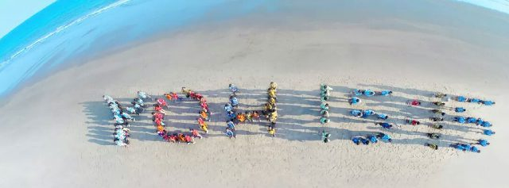
Ibadah Padang
Sabtu 25 Oktober 2014

Slide 2
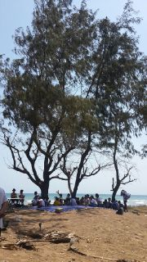
Tempat : Pantai Oetune
MC : Ellen Amalo,S.Pd.K & Ev.Foera
Pengkhotbah : Pdt .Samuel Pandie
Pemusik : Akustik (Moody,Adi, Sun)
Kolektor : -
Waktu : 07.00-17.00 WITA

Slide 3
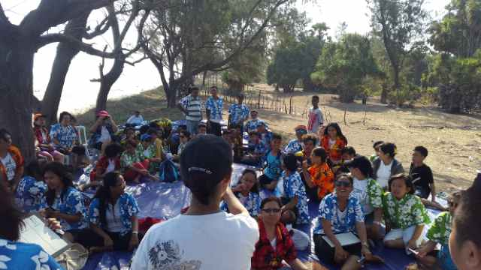
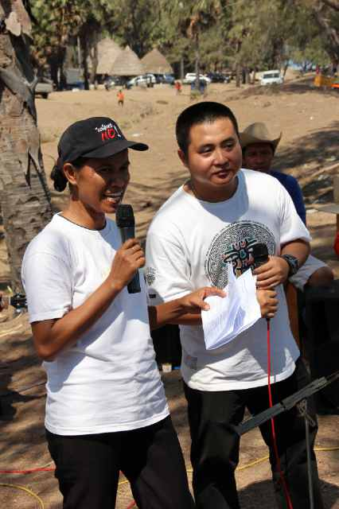
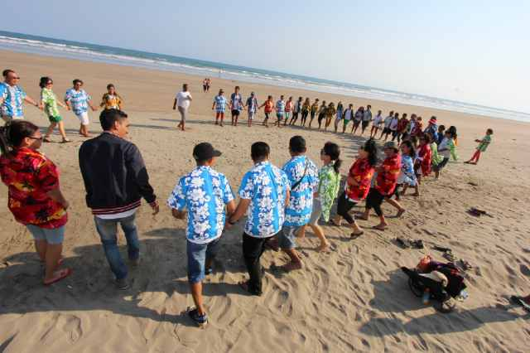
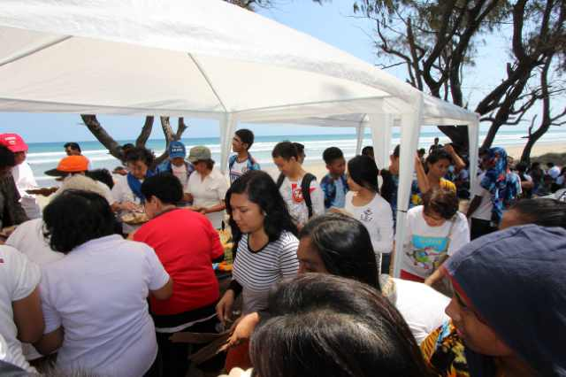
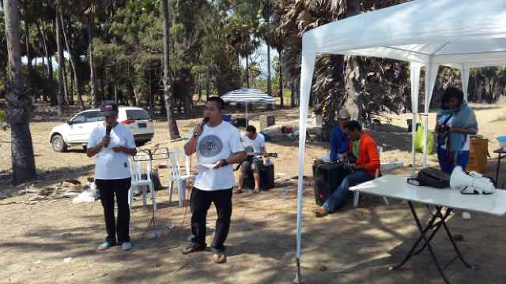
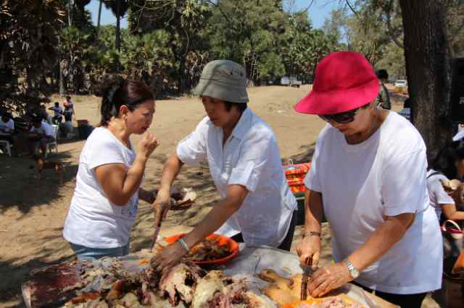
Ruang Karya
(Kerja Bersama Yesus Saja)
Acara Kuis
Acara Ja’i
MC & Pemusik
Antrian Makan
Bagian Konsumsi

Slide 4
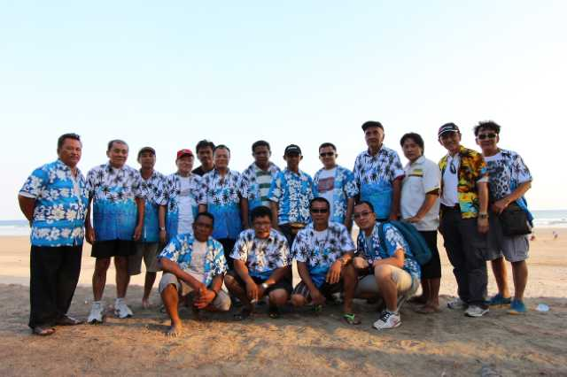
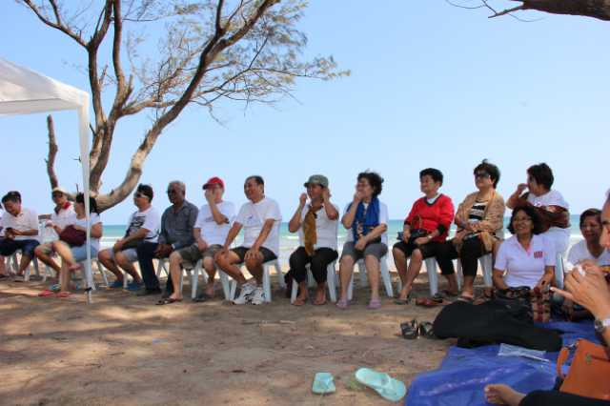
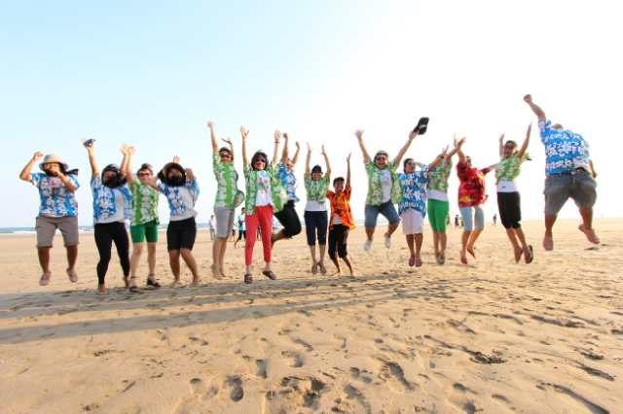
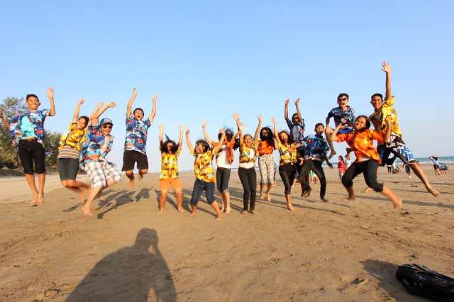
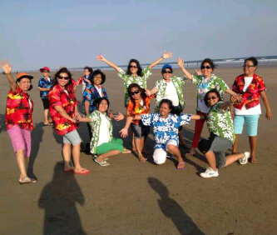
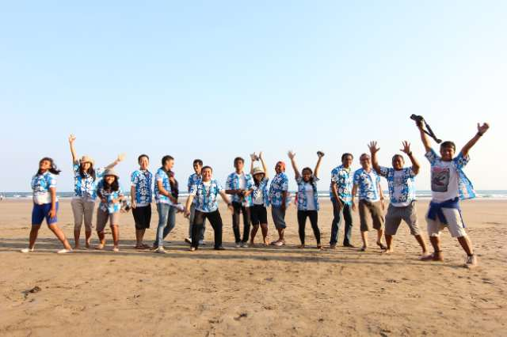
Komisi Bapak
Komisi Lansia
Komisi Anak
Komisi Remaja
Komisi Wanita
Komisi Pemuda

